Slide 1






Chào mừng các em đến với
Môn Toán
Notes:
Bài giảng thiết kế bởi: Hương Thảo - tranthao121004@gmail.com

Slide 2


Thứ Tư ngày 30 tháng 3 năm 2022
Toán
Bài 60: Luyện tập (t 3)

Slide 3
1
Đặt tính rồi tính.
548 + 312 592 +234 690 + 89 427 + 125
548
312
592
234
690
89
427
125
+
+
+
+

Slide 4
Thứ Tư ngày 30 tháng 3 năm 2022
Toán
Bài 60: Luyện tập (t 3)
Bài 1 ( tr 85)
548
592
690
427
+
+
+
+
312
234
89
125

Slide 5


2
Toà nhà A cao 336 m. Tòa nhà B cao hơn tòa nhà A là 129 m. Hỏi tòa nhà B cao bao nhiêu mét?
Tóm tắt
Tòa nhà A: 336m
Tòa nhà B cao hơn tòa nhà A: 129m
Tòa nhà B cao: … mét?
129 m
? m
336 m
A B

Slide 6
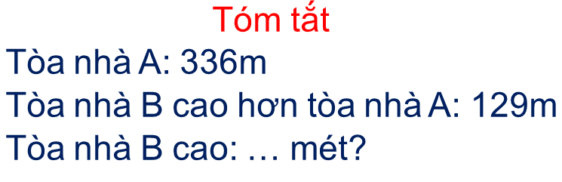
Bài 2 ( tr 85)
Bài giải

Slide 7
3
Tính.
468 + 22 + 200
75 – 25 + 550
747 + 123 – 100

Slide 8
Bài 3 ( tr 85)
468 + 22 + 200 =
=
75 – 25 + 550 =
=
747 + 123 – 100 =
=

Slide 9
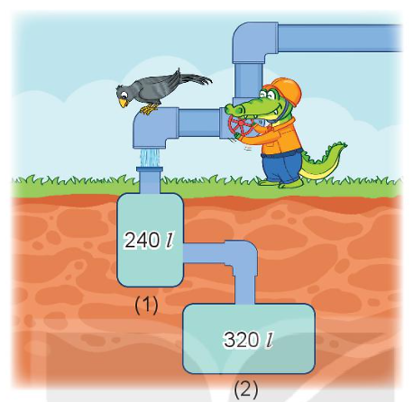
4
Trong bức tranh, bác cá sấu đang mở nước chảy đầy vào các bể.
Sau khi cả hai bể đầy nước, tổng lượng nước trong hai bể là bao nhiêu lít?

Slide 10
Bài 4 ( tr 86)
Bài giải

Slide 11
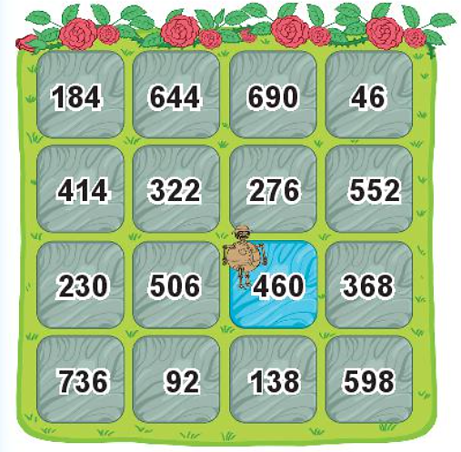
5
Số ?
Rô-bốt Tíc-tốc di chuyển theo các lệnh:
: Sang trái 1 ô | : Sang phải 1 ô
: Đi lên 1 ô | : Đi xuống 1 ô
Từ vị trí ở ô ghi số 460:
Mẫu:
Nếu đi theo lệnh “ “, tức là đi lên 1 ô sau đó sang phải 1 ô, thì Tíc-tốc sẽ đến ô ghi số 552.
b) Nếu đi theo lệnh “ ” thì Tíc-tốc sẽ đến ô ghi số .
Nếu đi theo lệnh “ ” thì Tíc-tốc sẽ đến ô ghi số .
c) Tổng của hai số thu được ở câu b bằng .
?
322
?
368
?
690

Slide 12
Ngày 30/3/2022
1. Tiếng Việt
- Làm bài 1, 2, 3, 4 tr 47
2. Toán
- Làm bài 1, 2, 3, 4, 5 tr 76 + 77
Chữ kí PH

Slide 13

CỦNG CỐ KIẾN THỨC

